Slide 1

Angular
Od zera do front-end developera ;)

Slide 2
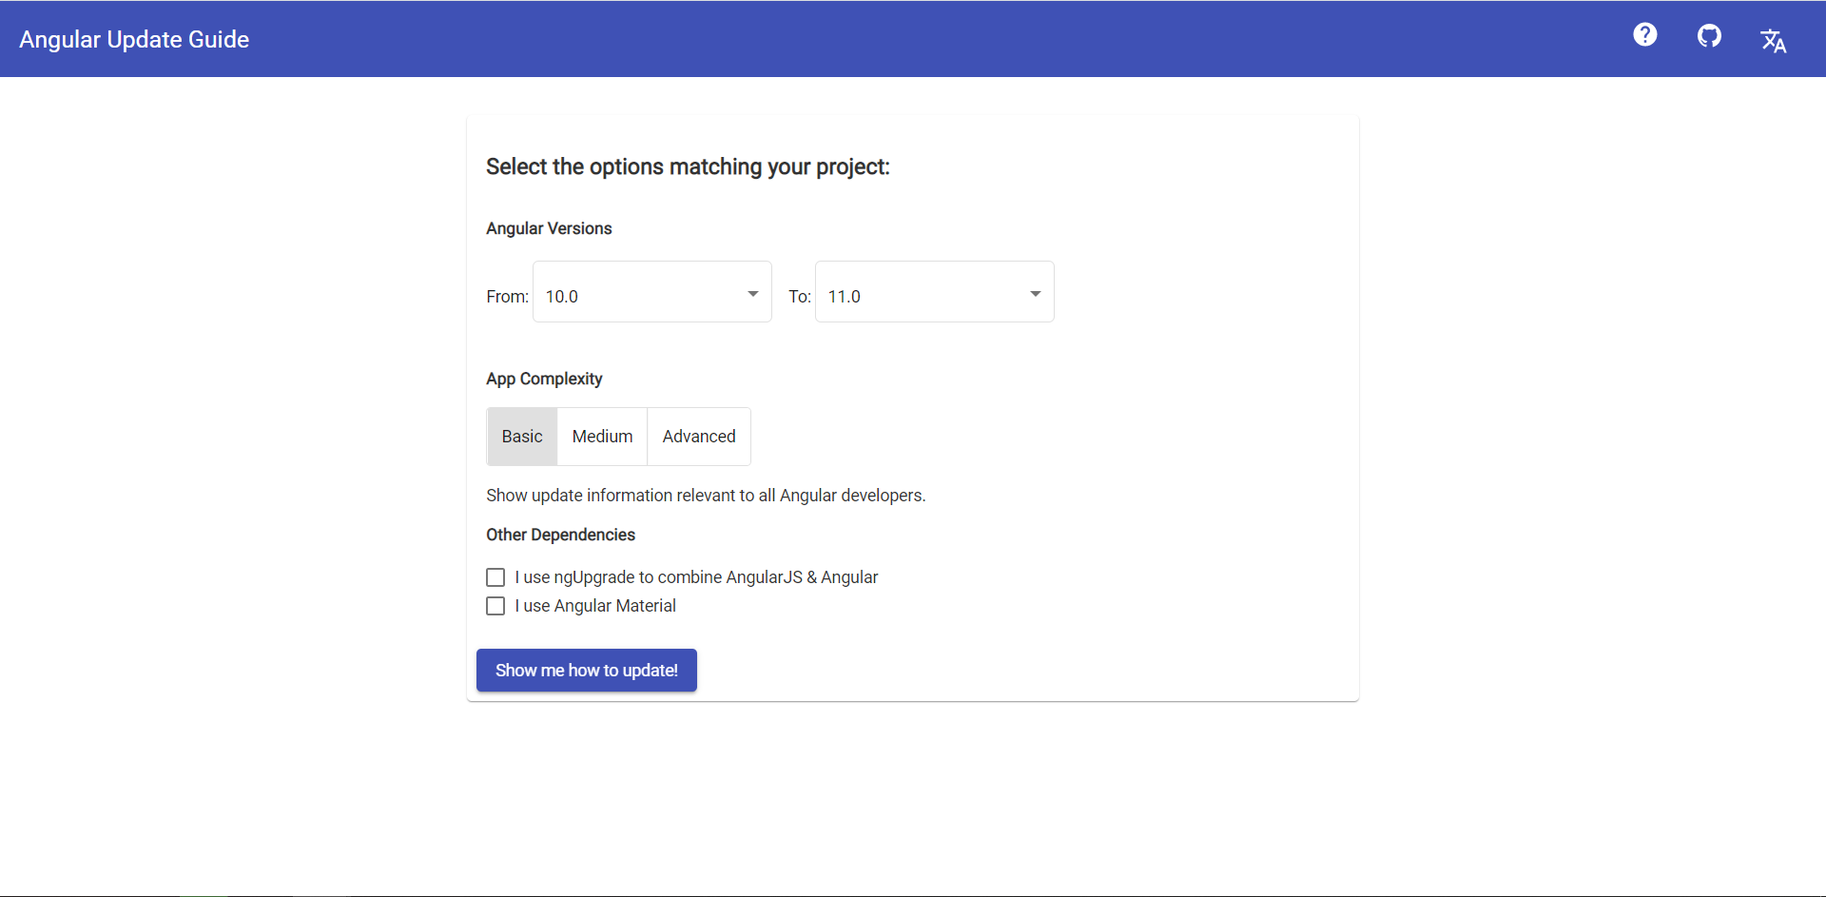
Upgrade do nowej wersji
https://update.angular.io/

Slide 3


Wysyłanie requesta HTTP
Przeglądarka
Serwer
Index.html
Index.html
http://mojastrona.com/products/5
JavaScript
JavaScript
Response
Web service
Baza danych

Slide 4

Observables and Reactive extensions
Pomagają zarządzać danymi przetwarzanymi asynchronicznie
Eventy jako kolekcje
Tablica, której elementy pojawiają się asynchronicznie w czasie
Można się do nich zasubskrybować
Są podstawowym mechanizmem Angulara

Slide 5
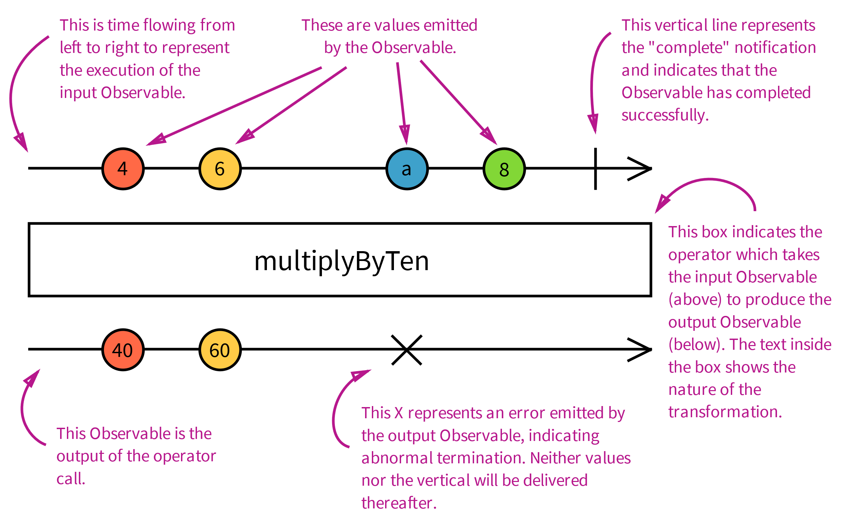
Observables Operators
Metody, które tworzą nowe kolekcje observables
Zmieniają w pewien sposób źródłowe kolekcje observables
Przetwarzają każdy element po tym jak się pojawi w kolekcji
Przykłady: map, filter, merge,take...

Slide 6
Observables
1
2
3
map(x => x*10)
10
20
30
Notes:
Przykłady sekwencji: backend web service, zbiór powiadomień z systemu, stream eventów (np. user input),
Reactive extensions reprezentują sekwencję danych jako sekwencję observables.
Metoda w naszym kodzie może subskrybować (subscribe) observables, aby otrzymać asynchroniczne powiadomienie, gdy pojawią się nowe dane. Metoda zostanie równiez powiadomiona, jeżele nie będzie więcej danych lub wystąpi błąd.

Slide 7
Http Request
Product Data Service
Http Service
Server
Get
GET
Response
Response

Slide 8
Http Request
import { Injectable } from ’@angular/core’
import { HttpClient } from ’@angular/common/http’
@Injectable()
export class MyService{
private heroUrl = ’www.mojastrona.com/api/products’;
constructor(private _http: HttpClient){}
getHeroes() {
return this._http.get(this.heroUrl);
}
}

Slide 9
Http Request
import { Injectable } from ’@angular/core’
import { HttpClient } from ’@angular/common/http’
@Injectable
export class MyService{
private heroUrl = ’www.mojastrona.com/api/products’;
constructor(private _http: HttpClient){}
getHeroes() {
return this._http.get<Hero[]>(this.heroUrl);
}
}

Slide 10
Http Request
import { Injectable } from ’@angular/core’
import { HttpClient } from ’@angular/common/http’
@Injectable()
export class MyService{
private heroUrl = ’www.mojastrona.com/api/products’;
constructor(private _http: HttpClient){}
getHeroes() :Observables<Hero[]>{
return this._http.get<Hero[]>(this.heroUrl);
}
}

Slide 11
Obsługa błędów
import { HttpClient, HttpErrorHandling } from '@angular/common/http';
import { Observable } from 'rxjs/Observable';
import { tap, catchError } from 'rxjs/operators';
...
getHeroes() :Observables<Hero[]>{
return this._http.get<Hero[]>(this.heroUrl) .pipe(
tap(data=>console.log(’All:’ + JSON.stringify(data))).
catchError(this.handleError));
}
private handleError(err:HttpErrorResponse){
}

Slide 12
Subskrybowanie
x.subscribe(valueFn, errorFn);
x.subscribe(valueFn, errorFn, completeFn);
heroes-list.component.ts
ngOnInit() :void{
this.heroService.getHeroes()
.subscribe(
heroes => this.heroes = heroes
error => this.errorMessage = <any>error);
}

Slide 13

Finite vs. infinite observable
Notes:
http requests

Slide 14
HTTP Verbs
Verb | Opis
GET | The GET method requests a representation of the specified resource. Requests using GET should only retrieve data.
POST | The POST method is used to submit an entity to the specified resource, often causing a change in state or side effects on the server.
PUT | The PUT method replaces all current representations of the target resource with the request payload.
DELETE | The DELETE method deletes the specified resource.
PATCH | The PATCH method is used to apply partial modifications to a resource.

Slide 15
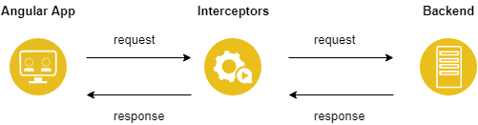
Interceptors

Slide 16
Interceptor
@Injectable()
export class HeadersInterceptor implements HttpInterceptor {
intercept(request: HttpRequest<unknown>,next: HttpHandler) : Observable<HttpEvent<unknown>>
{
console.log('Hello, from interceptor!');
return next.handle(request);
}
}

Slide 17
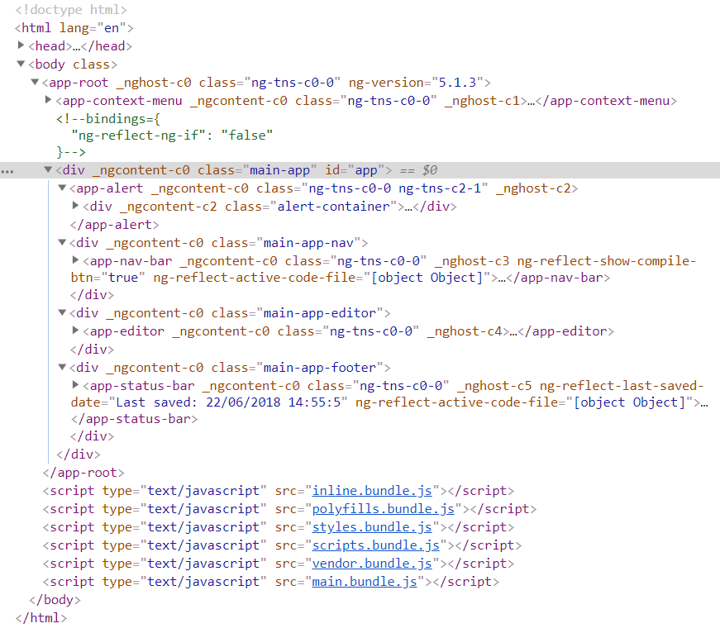
Routing
Konfiguracja ścieżki dla każdego komponentu
Zdefiniowanie opcji/akcji
Powiązanie ścieżki z opcją/akcją
Aktywowanie ścieżki na podstawie akcji użytkownika
Wyświetlenie powiązanego widoku komponentu

Slide 18
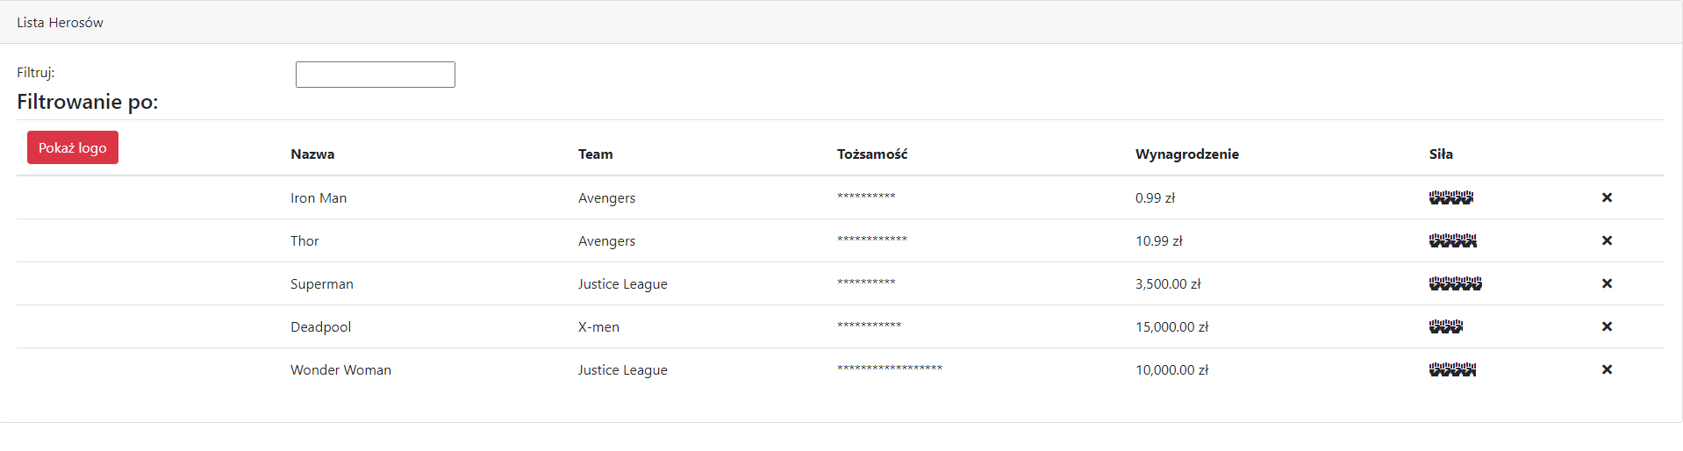
Routing
<a[routerLink]="['/heroes']">Lista Herosów</a>
{ path: 'heroes', component: HeroListComponent}
heroes-list.component.ts
@Component({
selector: 'app-hero-list',
templateUrl: './hero-list.component.html',
styleUrls: ['./hero-list.component.scss'],
})
export class HeroListComponent {
}

Slide 19
Konfiguracja routing’u
app.module.ts
import { RouterModule } from '@angular/router';
@NgModule({
declarations: [...],
imports: [
BrowserModule,
FormsModule,
HttpClientModule,
RouterModule.forRoot([
{path:’products’, component: ProductListComponent}
], {useHash:true})
],
bootstrap: [AppComponent]
})
export class AppModule { }
Rejestracja serwisu router’a
Deklaracja dyrektyw router’a
Dodanie route’ów
Notes:
Nie ma slashy przed ścieżką
Kolejnośc ma znaczenie

Slide 20
Route z parametrem
heroes-list.component.html
<a [routerLink]="['/heroes’, hero.id ]">Lista Herosów</a>
app.module.ts
{ path: 'heroes/:id', component: HeroDetailComponent }
hero-detail.component.ts
export class HeroDetailComponent implements OnInit {
constructor(private activatedRoute: ActivatedRoute) {} ngOnInit(): void {
const id = +this.activatedRoute.snapshot.paramMap.get('id');
}
}

Slide 21

Ograniczanie dostępu
CanActivate – ochrona przed przejściem na stronę
CanActivateChild – ochrona przed przejściem na child route
CanDeactivate – ochrona przed przejściem na następną stronę
Resolve – zebranie danych przed aktywacją ścieżki
CanLoad – zablokowanie asynchronicznego routingu
Notes:
Musi być dostarczony na poziomie modułu

Slide 22
Guard
@Injectable({
providedIn: 'root'
})
export class HeroDetailGuard implements CanActivate {
canActivate(
route: ActivatedRouteSnapshot,
state: RouterStateSnapshot) {
…
}
}

Slide 23
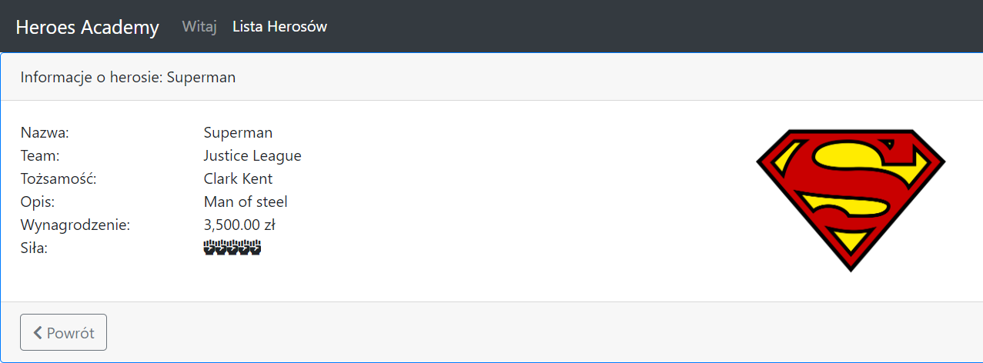
Zadanie domowe
HeroDetail component
Input binding do przekazania modelu
Interpolacja do wyświetlenia wartości
Użycie FistComponent

Slide 24

Zagadnienia dodatkowe
Angular Update
RxJS
Types of observable
6 ways to unsubscribe
HTTP Verbs
WebAPI in memory
HTTP communication
Router & Guard

Slide 25

W następnym odcinku:
Tworzenie formularza
Template driven
Reactive

